Slide 1
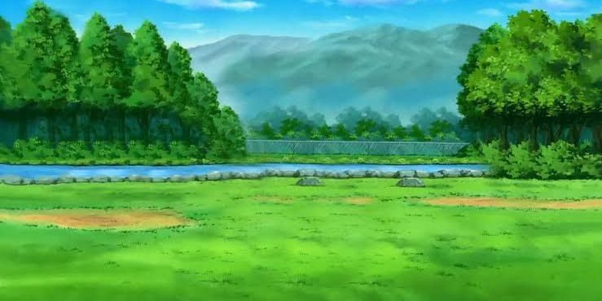
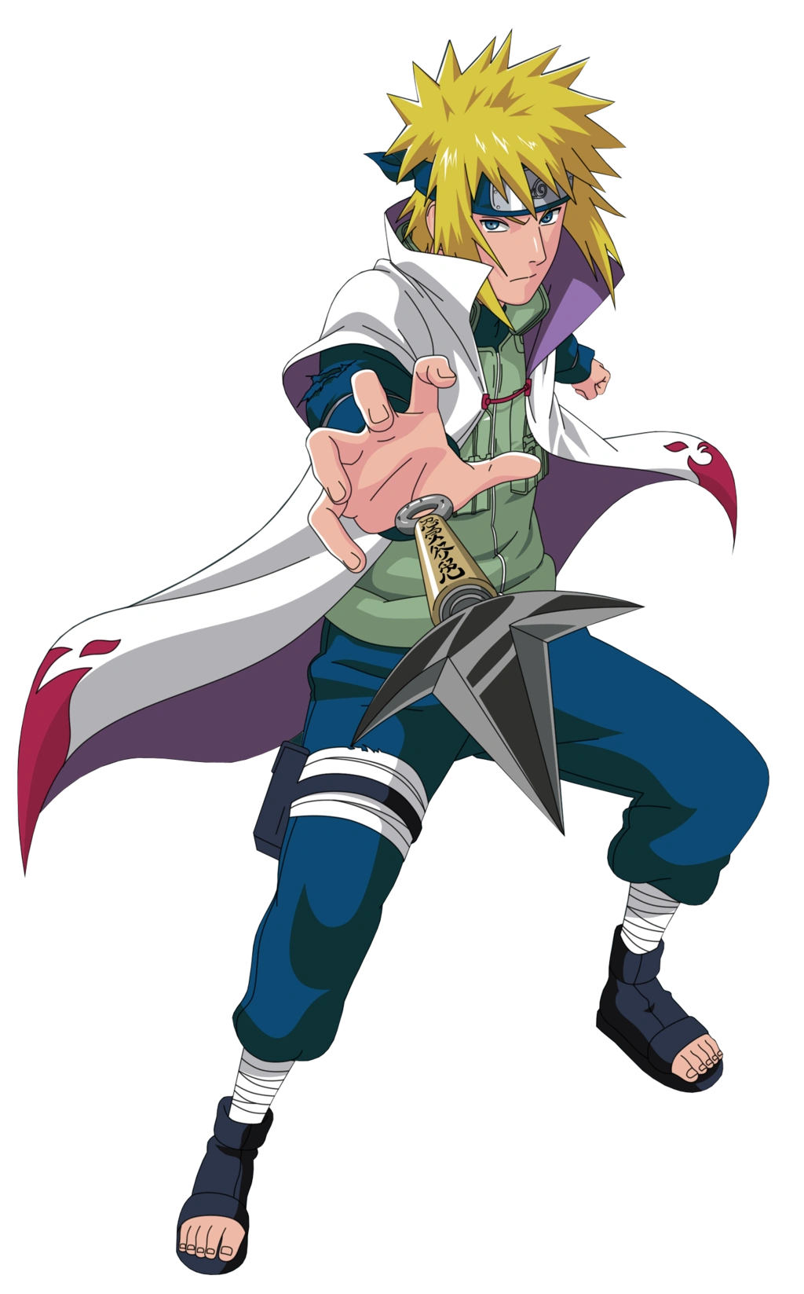
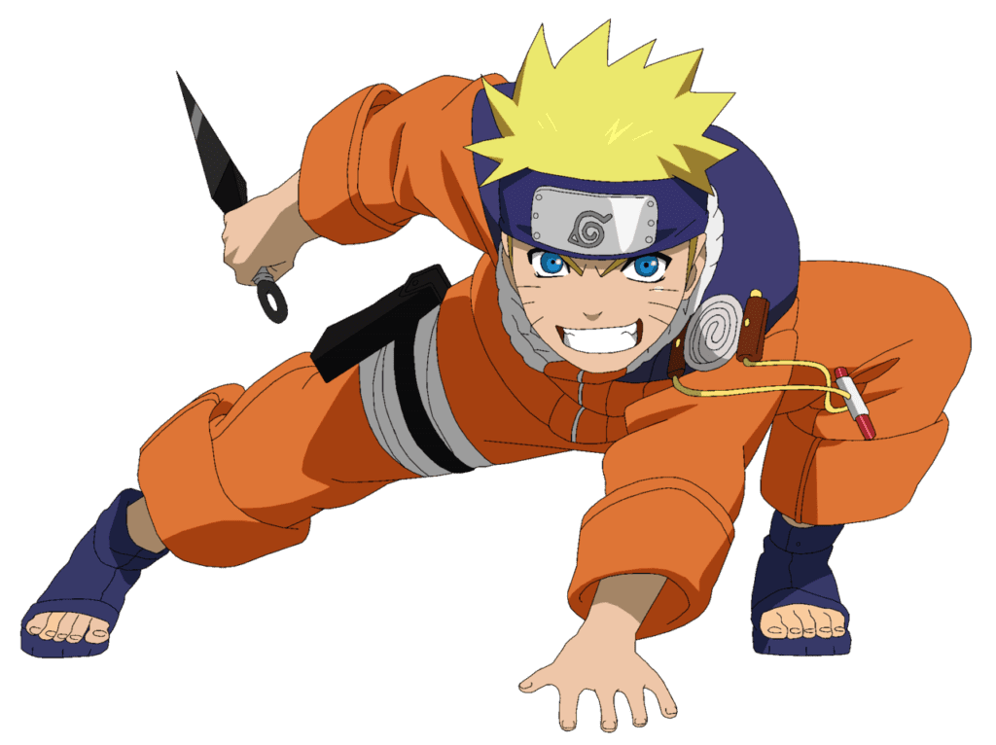
Ep 1 - E se o Kakashi não tivesse matado a Rin?
FINALMENTE TU VAI ME ENSINAR ESSE TEU JUTSU. NÃO AGUENTAVA MAIS ESPERAR!!!
Ah… tá bom, né… MAS VAMOS LOGO QUE EU QUERO DESCER O RASENGAN EM OTÁRIO.
Filhão, hora de treinar o Rasengan.
Mas pra isso você precisa se concentrar. E principalmente, parar de gritar.
Um mês depois
COMPLICADO NADA. EU APRENDO ISSO AÍ RAPIDINHO, VOCÊ VAI VER SÓ!
Tá bom, pai… você tava certo...
O que eu falei sobre gritar? Já vi que isso vai ser complicado...
Eu avisei, não foi? Agora continua. Só volta pra casa quando aprender.

Slide 2
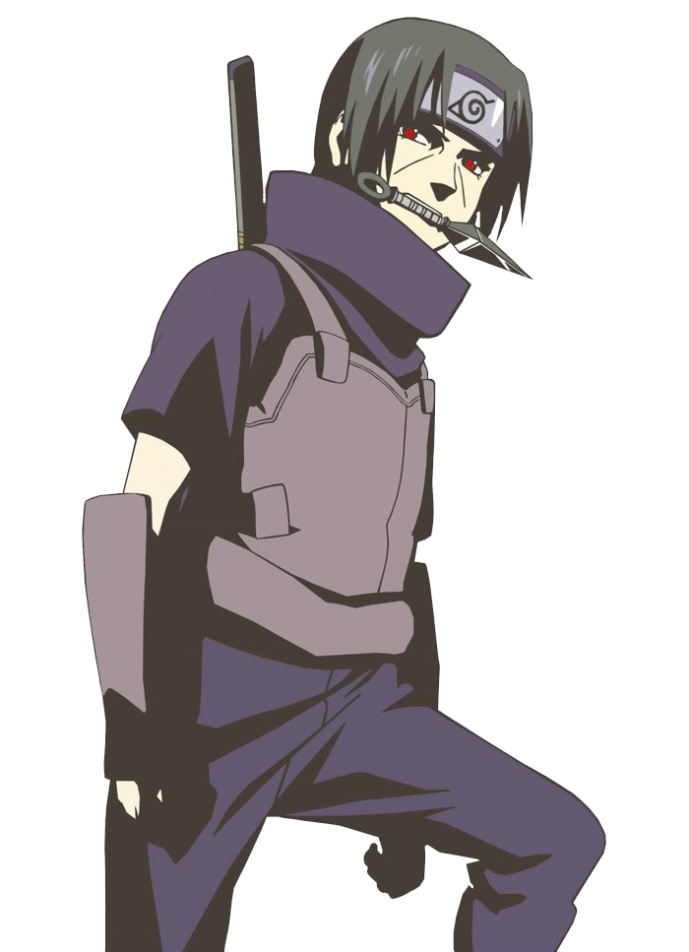
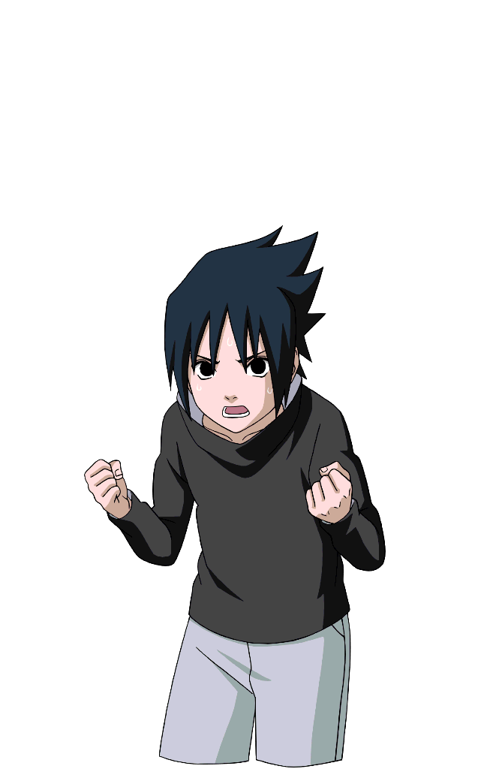
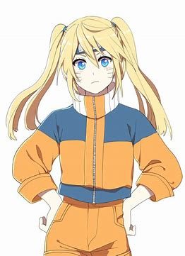
Ep 2 - E se o Kakashi não tivesse matado a Rin?
E as namoradinhas?
E a menina do cabelo rosa?
Cala a boca!
Rosa não...
… a filha do Inoichi?
Não
...

Slide 3
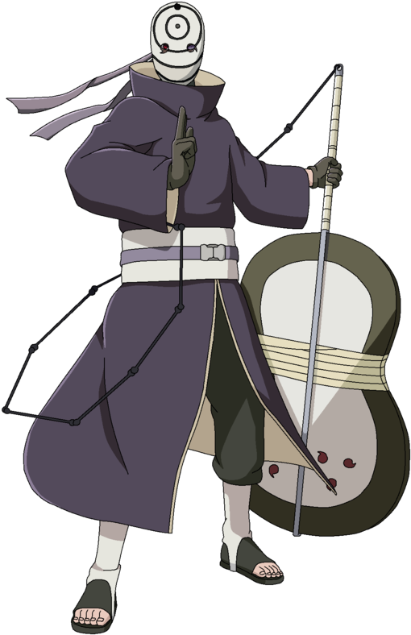
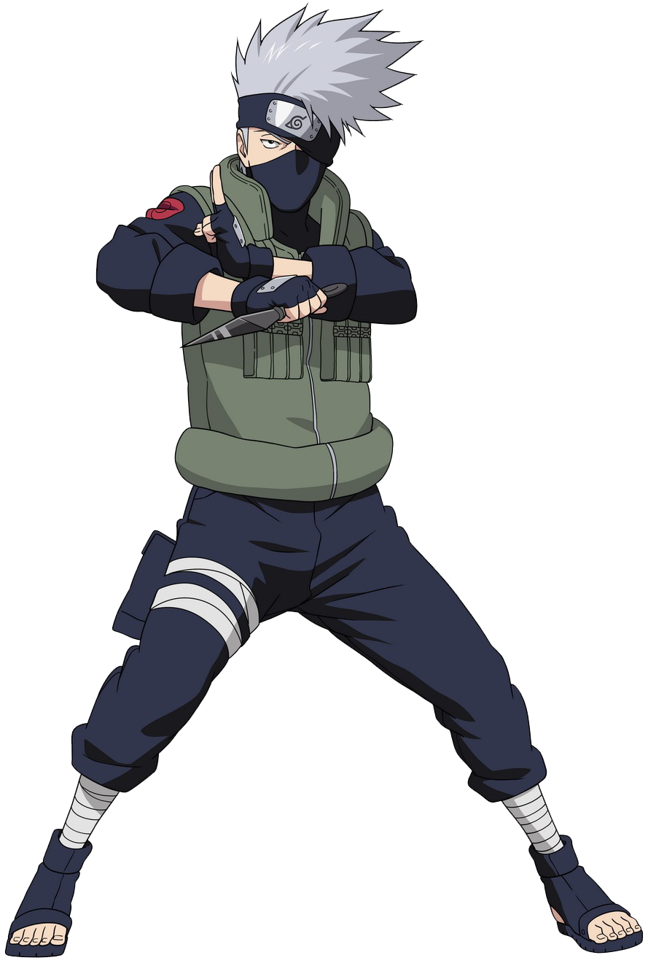
Ep 3 - E se o Kakashi não tivesse matado a Rin?
E aí-OBITO!? Que raio de roupa é essa?
Ah, tá explicado. Mas e aí, ganhou pelo menos?
Eu estava fazendo um cosplay. Teve um concurso ontem, sabe?
Pior que não… fiquei em terceiro.
Pena… mas e aí, bora comer um lámen?
Pode, mas… por quê pensou nela tão rápido?
Ah… ela é nossa companheira, né… é bom compartilharmos nossas refeições com ela para… fortalecer os laços
Claro. Eu posso chamar a Rin?

Slide 4
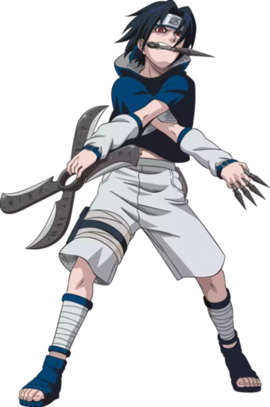
Ep 4 - E se o Kakashi não tivesse matado a Rin?
NARUTOOOOOO
De novo isso? Vocês não cansam de irem pro hospital?
PAI!?
SASUKEEEEEEEEEE
Tá bom… desculpa aí.
Mas Yondaime, foi seu filho que me desafiou.
Isso não importa. Vocês sabem bem que só podem lutar se tiver um adulto olhando.
Foi mal aí, pai.
Beleza, eu perdoo vocês. Agora podem continuar dando porrada um no outro que tava bom de assistir

Slide 5
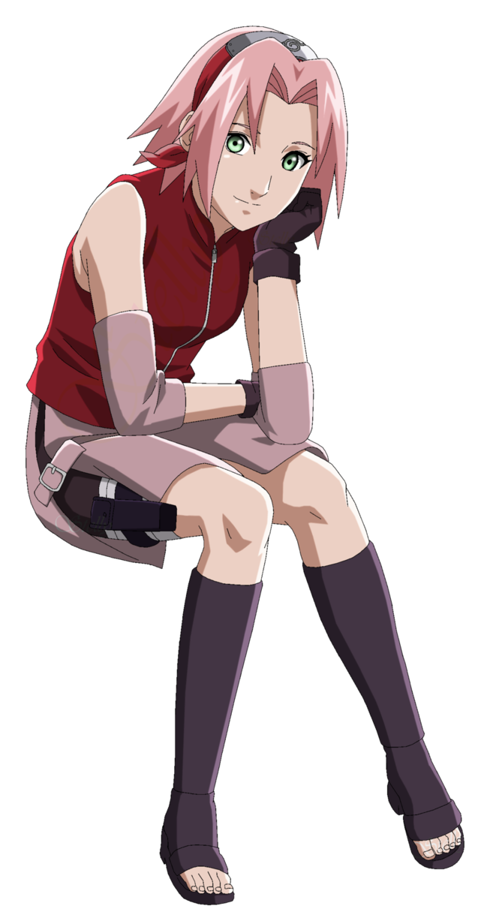
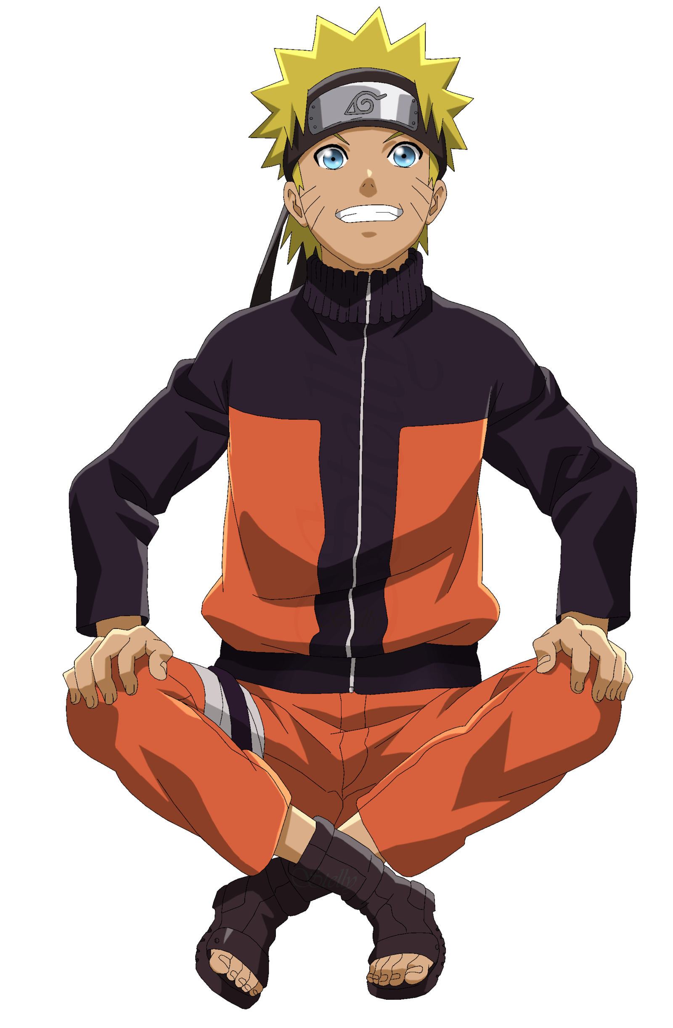
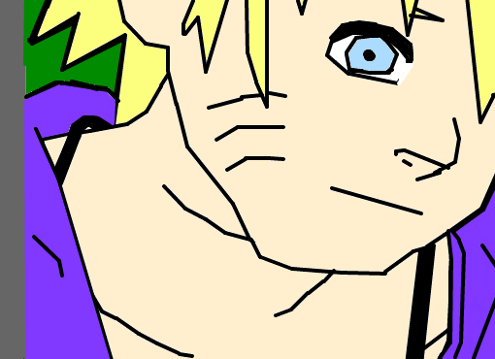
Ep 5 – Extra 1
Naruto… posso te perguntar… uma coisa?
Você tem aquele jutsu dos clones...
Sim...
E tem o jutsu de transformação...
Sakura-chan...
...
É isso que você pensa de mim?

Slide 6
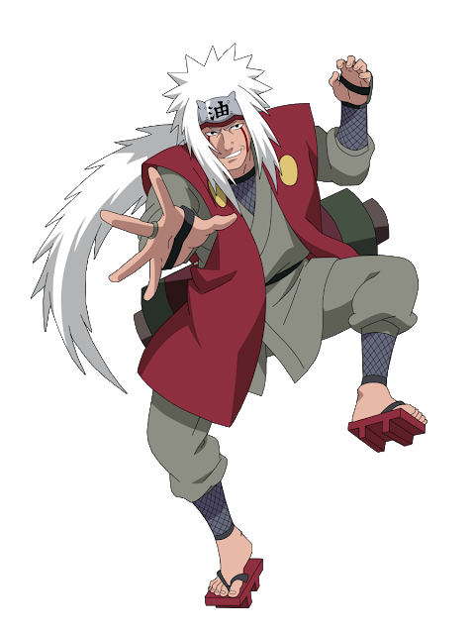
Ep 6 – Extra 2
Filho… precisamos conversar
Sakura me alertou uma coisa...
É mentira!
Você já está mocinho e o tio Jiraya vai conversar com você. Ele escreve livros educativos.
E aí, Naruto!
TÁ BRINCANDO?
Me lasquei...

Slide 7
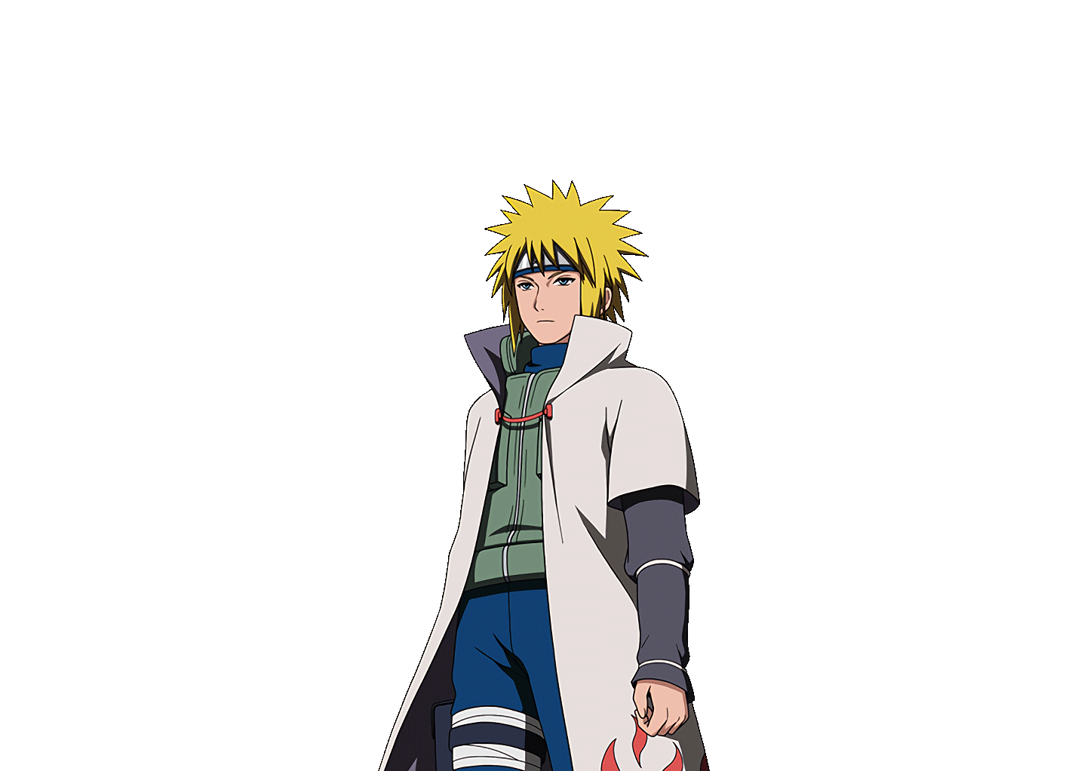
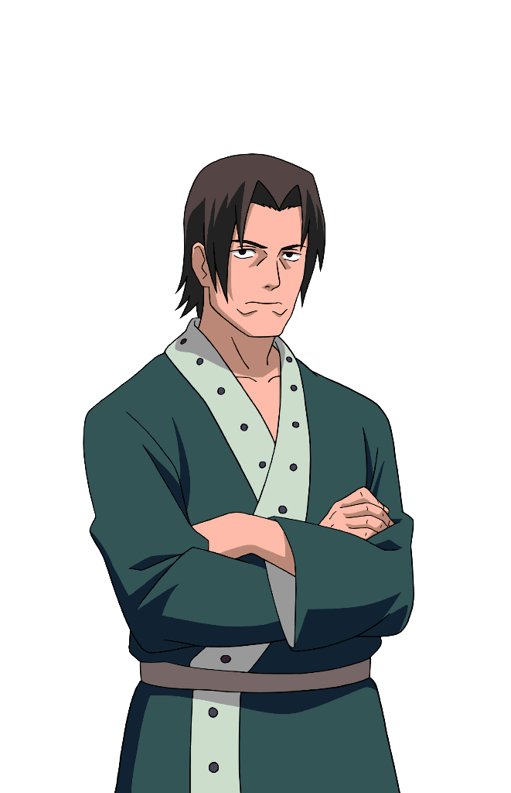
Ep 7 – Extra 3
Precisamos ter uma conversa
Nossos filhos...
Sim
Sim
Sim
Agora somos ...
Mesma família, sim
Sim

